Slide 1


Hangátvitel és hangrögzítés
Rádiórendszerek és hangrögzítők
Segédlet a Kommunikáció-akusztika tanulásához
VIHIAV 035
Augusztinovicz Fülöp
docens
BME Hálózati Rendszerek és Szolgáltatások Tanszék
fulop@hit.bme.hu

Slide 2
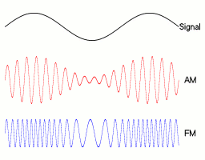
Rádióüs átviteli rendszerek

Slide 3
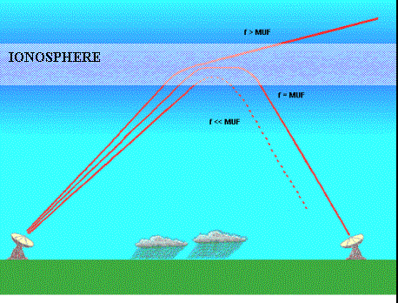
Rádióhullámok terjedése a légkörben
Erősen frekvencia-, évszak-, sőt napszakfüggő

Slide 4
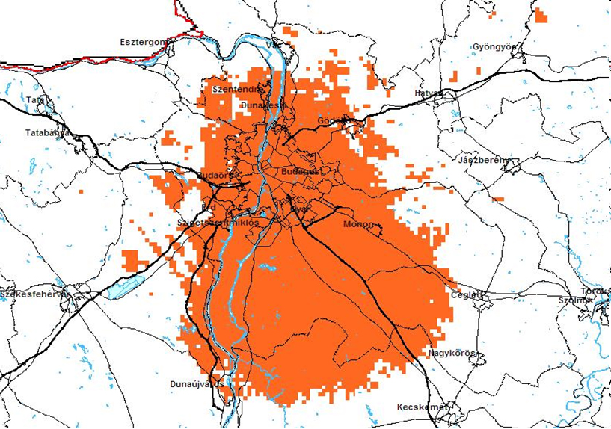
FM vételi tartomány

Slide 5
Rádiós frekvenciasávok
Name | Symbol | Frequency | Wavelength | Applications
 | ELF | 3–30 Hz | 10,000–100,000 km | Directly audible when converted to sound (above ~20 Hz), communication with submarines
 | SLF | 30–300 Hz | 1,000–10,000 km | Directly audible when converted to sound, AC power grids (50–60 Hz)
 | ULF | 300–3000 Hz | 100–1,000 km | Directly audible when converted to sound, communication with mines
 | VLF | 3–30 kHz | 10–100 km | Directly audible when converted to sound (below ~20 kHz; or ultrasound otherwise)
 | LF | 30–300 kHz | 1–10 km | AM broadcasting, navigational beacons, lowFER, amateur radio
 | MF | 300–3000 kHz | 100–1000 m | Navigational beacons, AM broadcasting, amateur radio, maritime and aviation communication
 | HF | 3–30 MHz | 10–100 m | Shortwave, amateur radio, citizens' band radio, skywave propagation
 | VHF | 30–300 MHz | 1–10 m | FM broadcasting, amateur radio, broadcast television, aviation, GPR, MRI
 | UHF | 300–3000 MHz | 10–100 cm | Broadcast television, amateur radio, mobile telephones, cordless telephones, wireless networking, remote keyless entry for automobiles, microwave ovens, GPR
 | SHF | 3–30 GHz | 1–10 cm | Wireless networking, satellite links, amateur radio, microwave links, satellite television, door openers
 | EHF | 30–300 GHz | 1–10 mm | Microwave data links, radio astronomy, amateur radio, remote sensing, advanced weapons systems, advanced security scanning

Slide 6
Rádiórendszerek
AM
  középhullámon, Európában 9 kHz-enként, 100 - 4500 Hz
  amatőr, nagy távolságú hírközlés stb.
FM
  jobb minőség
  nagyobb sávszélesség-igény, 40 - 15 000 Hz
Digitális
  DRM (Digital Radio Mondiale)
  DAB, DAB+ (Digital Audio Broadcasting)
  DVB-T, DVB-S (Digital Video Broadcasting – Terrestrial/Satellite)

Slide 7
Hullámhossz tartományok
Hang
1:1000
1 cm
10 cm
1 m
10 m
100 m
1 km
mobil
~ 1:3
Tv (földi)
~ 1:16
Rádió
1:200
digitális
FM
AM
30 GHz
3 GHz
300 MHz
30 MHz
3 MHz
300 kHz

Slide 8
Sávszélesség
AM, középhullám: 100 - 4500 Hz
FM, VHF 40 - 15 000 Hz
Tv: 40 - 15 000 Hz
Hagyományos hanglemez 30-10000 (de csak új állapotban)
(mikrobarázdás, LP, „bakelit”): (felharmonikusok max 30 000 Hz)
MC (kazettás magnetofon): 5 000-10 000 Hz
CD (tömörlemez): 20-18 000 Hz
SACD (=Super Audio CD): 20-200 000 Hz

Slide 9
Dinamika
Az átvihető legnagyobb és legkisebb jel aránya, decibelben
Felső korlát: torzítás, alsó korlát: alapzaj
AM, középhullám: 30-40 dB
FM 60 dB
Tv: uaz. (mert FM)
Hanglemez: 30 - 40 dB
MC: 30 – 40 dB
CD: 96 dB
SACD: 110 dB

Slide 10
Kivezérlés, hangosság, telítés, torzítás, fájlhiba…
Ez mind együtt:
The Loudness War
http://www.youtube.com/watch?v=3Gmex_4hreQ

Slide 11
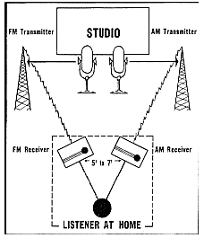
A sztereo hagátvitel kezdetei
Sztereo rádió (1961)

Slide 12
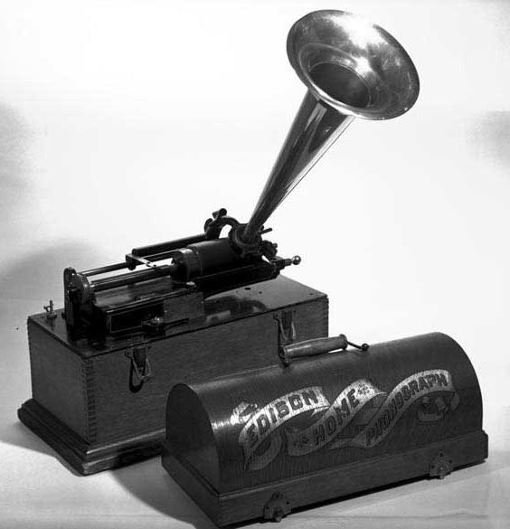

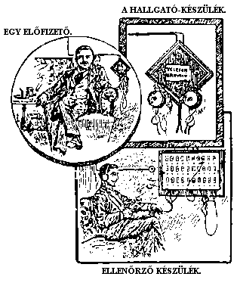
Az első virtuális akusztikai élmények
Edison fonográfja (szabadalom: 1877)
Puskás Tivadar telefonhírmondós közvetítése a Párizsi Nagyoperából (1881)

Slide 13
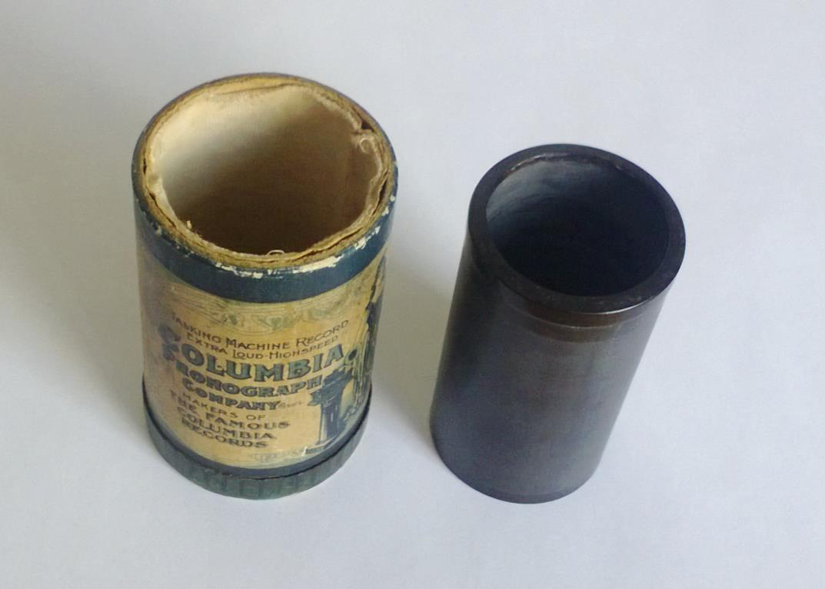
Fonográftekercs

Slide 14
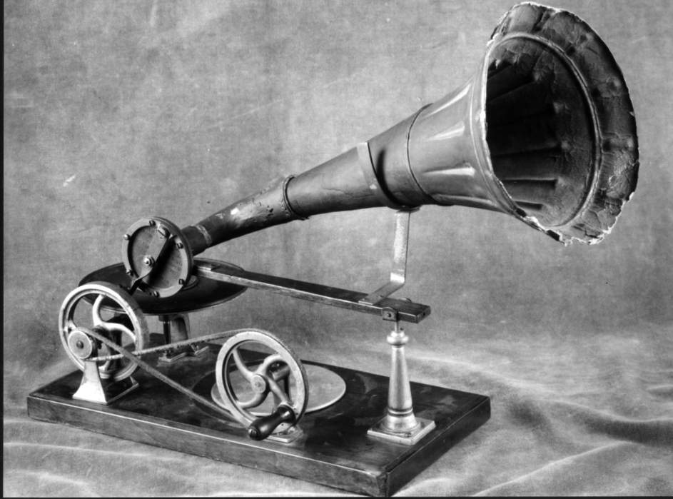
A hangrögzítés és –reprodukció fejlődése
Mechanikus hanglemez (Berliner, 1895)

Slide 15
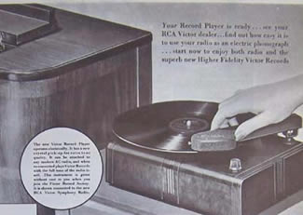

Tisztán elektromos lemezjátszó
Elektromos, 45-ös fordulatszámú lemezjátszó (RCA, ~1948)

Slide 16
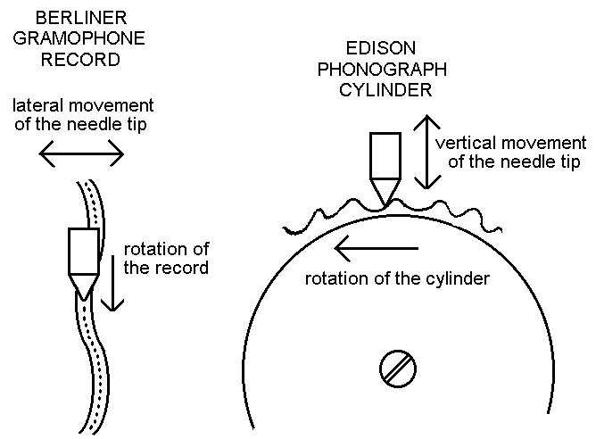
Felírási módok

Slide 17
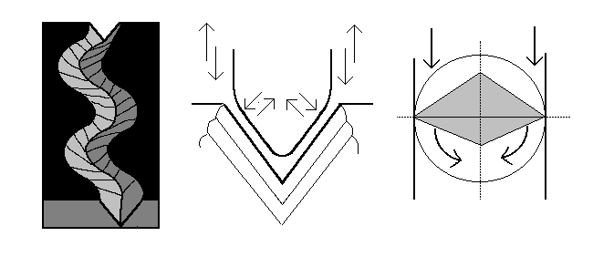
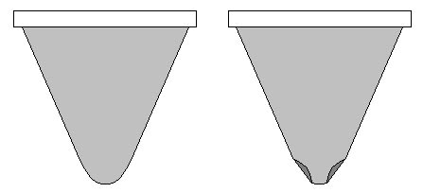
Kétcsatornás sztereo (LP, mikrobarázdás, sztereo) hanglemez

Slide 18
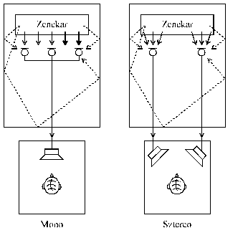
Többcsatornás hangrendszerek

Slide 19

A sztereó kiteljesedése
Az egyik legjobb:
Sergeant Pepper’s Lonely Hearts’ Club
(1967, Abbey Road Studio, George Martin, EMI Records)
„A defining album in the emerging psychedelic rock style, Sgt. Pepper was critically acclaimed upon release and won four Grammy awards in 1968. Acclaimed by critics and publications as one of the most important albums in the history of popular music.”

Slide 20
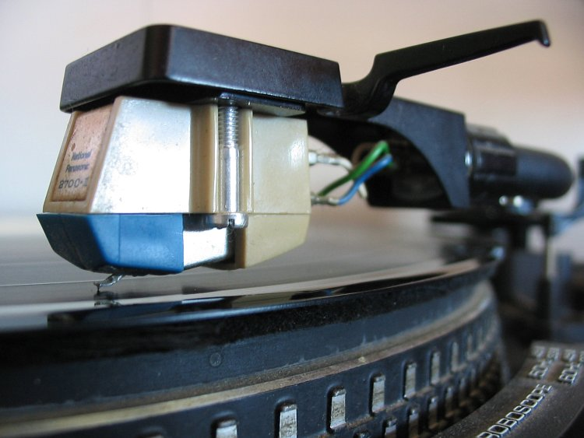
Hangszedő (pickup)

Slide 21
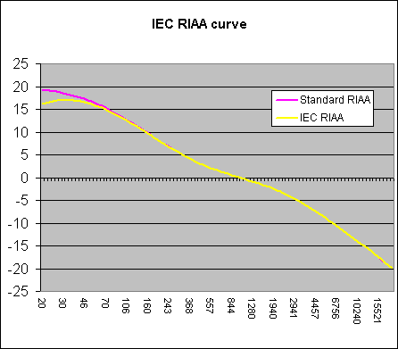
Record Industry Association of America - RIAA korrektor

Slide 22
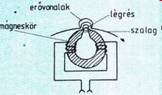
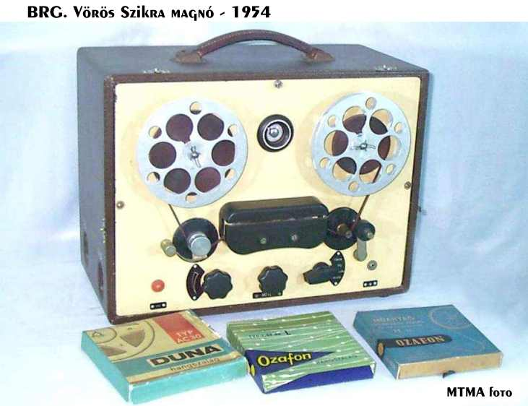
Magnetofon

Slide 23
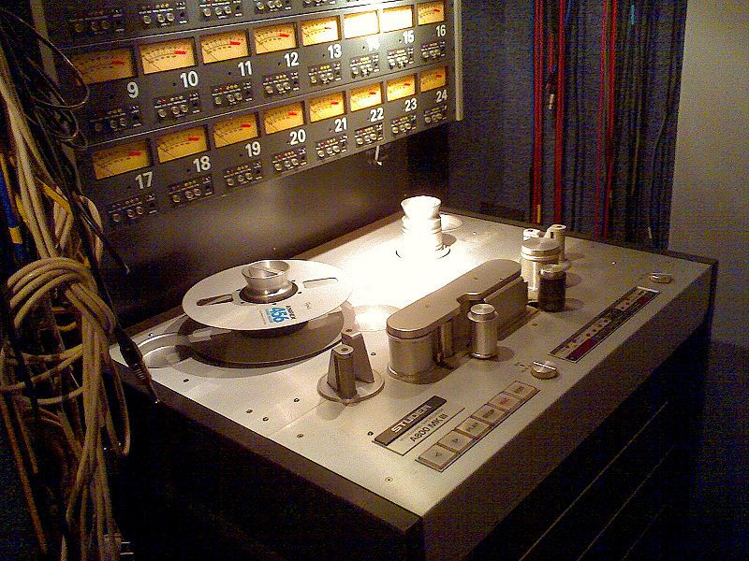
Stúdiómagnetofon
Analóg soksávos rögzítő, pl. a Studer A800 MK III.

Slide 24
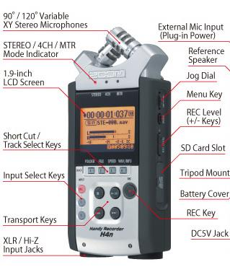
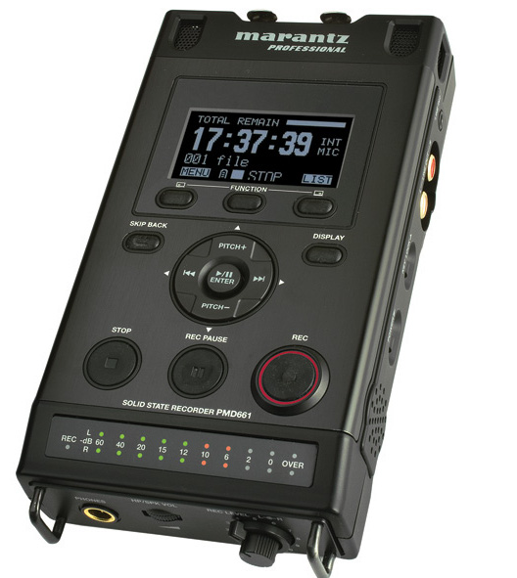
Jellemző mai technikák
Analóg helyett digitális, mozgó alkatrészek helyett szilárdtest memória
Amatőr: pl. Zoom H4n, professzionális: Marantz PMD 661)

